Slide 1

Teil I Grundlagen der Bayesstatistik
Philosophisch-wissenschaftstheoretischer Hintergrund
Kapitel 1: Induktionsproblem; Hume; Popper: Falsifikationistisches Hypothesentesten; Probleme des Falsifikationismus; Voraussetzungsabhängige Induktion im theoretischen Netz?
Kapitel 2: Fisher-Statistik (NHST) als probabilistischer Falsifikationismus; Neyman-Pearson Statistik; Hybride Praxis des Hypothesen-Testens; Probleme der hybriden Standardstatistik
Grundlegende Ideen und Verfahren der Bayes-Statistik
Kapitel 3: Grundbegriffe; Bayestheorem in verschiedenen Gestalten; Wahrscheinlichkeits- vs. Dichteverteilung; Bayesianisches Updaten von Parameterverteilungen (Bsp. Betaverteilung); konjugierte Priors; wichtige Verteilungen
Kapitel 4: Bayessche Prüfung von Modellen (hier H mit Parametern): Glaubwürdigkeits- (etwa HDI) vs. Konfidenz-Intervalle; Bayessches Testen von Modellen; Bayesfaktoren; Bayes-Ockamsches Rasiermesser; nochmal ein Vergleich
Freitag (13 – 18 Uhr) 13:00 Begrüßung & Ablauf
13:30 – 14:45 Teil I, Kapitel 1 und 2
14:45 – 15:00 Kaffee-Pause
15:00 – 16:15 Teil I, Kapitel 3 und 4
16:15 – 16:45 Kaffee-Pause, Installation
16.45 – 18:00 Teil II, Kapitel 5
Samstag (9 – 13 Uhr) 9:00 – 10:00 Teil II, Kapitel 6
10:00 – 10:15 Kaffee-Pause 10:15 – 11:45 Teil III, Kapitel 7 und 8
11:45 – 12:00 Kaffee-Pause
12:00 – 13:00 Teil III, Kapitel 9 und 10
1

Slide 2
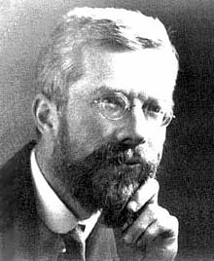
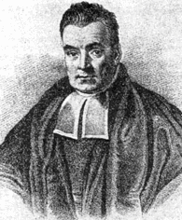
3. Grundbegriffe der Bayesstatistik
3.1 Historischer Abriss (Aldrich, 2008; McGrane, 2011)
Biographie:
Eigentlich presbyterianischer Pfarrer
Grundidee der ‚inversen Wahrscheinlichkeit‘ / Bayesstatistik 1746-1749: An Essay towards solving a Problem in the Doctrine of Chances
1763: Posthume Veröffentlichung durch Richard Price
Pierre-Simon (Marquis de) Laplace (1774, 1812): wohl unabhängige, frühe Wiederentdeckung (vgl. Aldrich, 2008; McGrane, 2011)
Seit Fisher (1925) dominiert NHST fast vollständig die Statistik-lehrbücher bis 1960 (trotzdem Weiterentwicklung durch Harold Jeffreys, 1939; Jimmie Savage, 1954; Dennis Lindley, 1965).
Seit 1990 zunehmender Einfluss:
Bayessche Wissenschaftsphilosophie/Erkenntnistheorie: Howson & Urbach (1993), Bovens & Hartmann (2003), etc.
Computerprogramme/Verfahren der Bayesstatistik: Non-Standardverteilungen/hochdimensionale Parameter/hierarchische Modelle wurden u.a. mit Stichprobenziehungsverfahren wie MCMC und Programmen wie WinBugs, JAGs, Stan, JASP (für eine praktische Einführung mit Bezug zu R siehe Matzke et al., 2018).
Bayesian Brain; psychologische Modelle der Wahrnehmung, des Denkens (etwa Oaksford & Chater, 1994, 2003, 2007) etc.
Thomas Bayes (1701-1761)

Slide 3

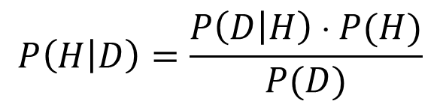



3.2 Bayestheorem
Wenn nicht H->D gilt (Kapitel 1), sondern nur die bedingte Wahrscheinlichkeit P(D|H) (vgl. Kapitel 2), so interessiert uns eigentlich oft was man „inverse Wahrscheinlichkeit“, P(H|D), genannt hat.
$$P\left(H | D\right)=\frac{P\left(D | H\right)  P(H)}{P(D)}$$
Satz von Bayes (Bayestheorem):
Thomas Bayes (1701-1761)
P(A)
P(B)
P(A∧B)
P(B|A) = P(A$$B) / P(A)
P(A|B) = P(A$$B) / P(B)
⇔ P(A$$B) = P(B|A) ⋅ P(A)
⇔ P(A$$B) = P(A|B) ⋅ P(B)
=> P(B|A) ⋅ P(A) = P(A|B) ⋅ P(B)
⇔ P(B|A) = P(A|B) ⋅ P(B) / P(A)
P(H|D) = P(D|H) ⋅ P(H) / P(D)

Slide 4
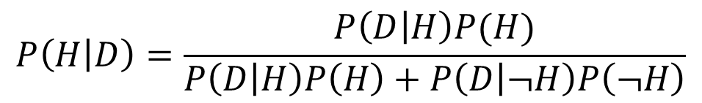
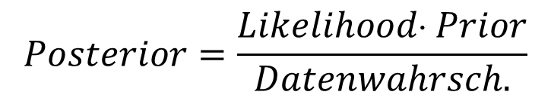
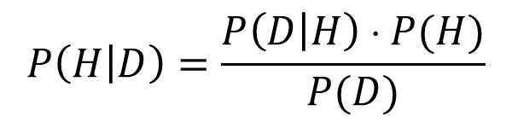
3.2 Bayestheorem
Wenn nicht H->D gilt (Kapitel 1), sondern nur die bedingte Wahrscheinlichkeit P(D|H) (vgl. Kapitel 2), so interessiert uns eigentlich oft was man „inverse Wahrscheinlichkeit“ P(H|D) genannt hat.
$$P\left(H | D\right)=\frac{P\left(D | H\right)  P(H)}{P(D)}$$
Bayestheorem
Thomas Bayes (1701-1761)
$$Posterior=\frac{Likelihood⋅ Prior}{Datenwahrsch.}$$
Prior / Apriori Wahrscheinlichkeit: Anfangswahrscheinlichkeit der Hypothese
Likelihood: Bedingte Wahrscheinlichkeit der Daten gegeben die Hypothese
Datenwahrscheinlichkeit: Anfangswahrscheinlichkeit der Daten
Posterior: Endwahrscheinlichkeit der Hypothese bei gegebenen Daten
$$P(D)=P\left(D | H\right)P\left(H\right)+P\left(D | ¬H\right)P\left(¬H\right)$$
$$P\left(H | D\right)=\frac{P\left(D | H\right)P(H)}{P\left(D | H\right)P\left(H\right)+P\left(D | ¬H\right)P\left(¬H\right)}$$

Slide 5
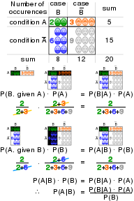
Notes:
https://de.wikipedia.org/wiki/Bedingte_Wahrscheinlichkeit#Gesetz_der_totalen_Wahrscheinlichkeit
Einbauen: Kruschke (2010,46), Multivariate Matrix und Konditionalisierung

Slide 6
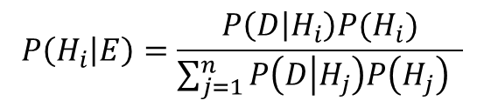
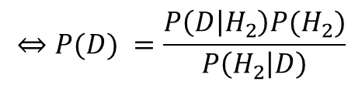
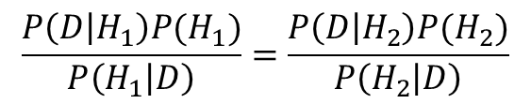
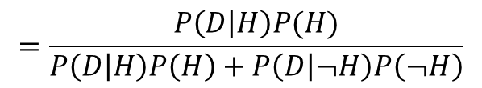
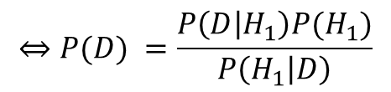
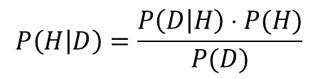
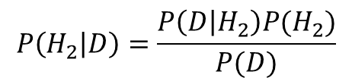

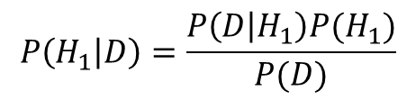
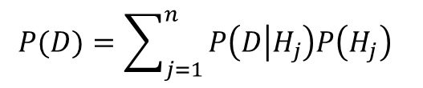
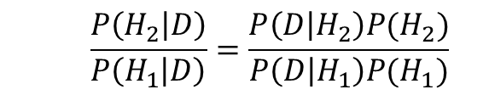
3.3 Bayestheorem für alternative Hypothesen (ohne inferierte Parameter)
Bayestheorem für eine Hypothese
$$P\left(H | D\right)=\frac{P\left(D | H\right)  P(H)}{P(D)}$$
$$=\frac{P\left(D | H\right)P(H)}{P\left(D | H\right)P\left(H\right)+P\left(D | ¬H\right)P\left(¬H\right)}$$
Bayestheorem für n alternative Hypothesen H₁ bis H_{n}
Hs teilen einen endlichen Ergebnisraum Ω (z.B. beim Würfel {1,2,3,4,5,6} ) in disjunkte Klassen (z.B. H1={1}, H2={2,3,4,5}, H3={6]). P(D) wird nach dem Satz der totalen Wahrscheinlichkeit berechnet.
Thomas Bayes (1701-1761)
$$P(D)=\sum_{j=1}^{n}{P\left(D | H_{j}\right)P\left(H_{j}\right) }$$
$$P\left(H_{i} | E\right)=\frac{P\left(D | H_{i}\right)P(H_{i})}{\sum_{j=1}^{n}{P\left(D | H_{j}\right)P\left(H_{j}\right)} }$$
Posterioriverhältnis zweier alternativer Hypothesen H₁ und H₂
Posterioriverhältnis (Posterior-Ratio) vermeidet P(D) zu berechnen. (Hypothesen müssen Ω nicht unbedingt exhaustiv abdecken.)
$$P\left(H_{1} | D\right)=\frac{P\left(D | H_{1}\right)P(H_{1})}{P(D)}$$
$$P\left(H_{2} | D\right)=\frac{P\left(D | H_{2}\right)P(H_{2})}{P(D)}$$
$$⇔P(D) =\frac{P\left(D | H_{1}\right)P(H_{1})}{P\left(H_{1} | D\right)}$$
$$⇔P(D) =\frac{P\left(D | H_{2}\right)P(H_{2})}{P\left(H_{2} | D\right)}$$
$$\frac{P\left(D | H_{1}\right)P(H_{1})}{P\left(H_{1} | D\right)}=\frac{P\left(D | H_{2}\right)P(H_{2})}{P\left(H_{2} | D\right)}$$
$$\frac{P\left(H_{2} | D\right)}{P\left(H_{1} | D\right)}=\frac{P\left(D | H_{2}\right)P(H_{2})}{P\left(D | H_{1}\right)P(H_{1})}$$
$$⇔$$
6

Slide 7
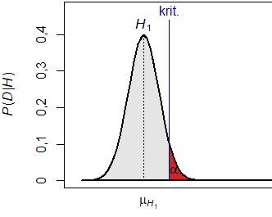
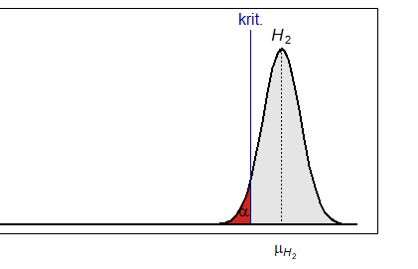
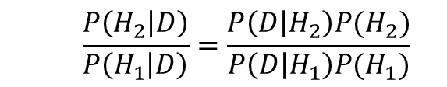
3.3 Bayestheorem für alternative Hypothesen (ohne inferierte Parameter)
Bayestheorem für eine Hypothese
$$P\left(H | D\right)=\frac{P\left(D | H\right)  P(H)}{P(D)}$$
$$=\frac{P\left(D | H\right)P(H)}{P\left(D | H\right)P\left(H\right)+P\left(D | ¬H\right)P\left(¬H\right)}$$
Bayestheorem für eine von n alternative Hypothesen H₁ bis H_{n}
Hs teilen eine endlichen Ergebnismenge Ω (z.B. beim Würfel {1,2,3,4,5,6} ) in disjunkte Klassen (z.B. H1={1}, H2={2,3,4,5}, H3={6]). P(D) wird nach dem Satz der totalen Wahrscheinlichkeit berechnet.
Thomas Bayes (1701-1761)
$$P(D)=\sum_{j=1}^{n}{P\left(D | H_{j}\right)P\left(H_{j}\right) }$$
$$P\left(H_{i} | E\right)=\frac{P\left(D | H_{i}\right)P(H_{i})}{\sum_{j=1}^{n}{P\left(D | H_{j}\right)P\left(H_{j}\right)} }$$
Posterioriverhältnis zweier alternativer Hypothesen H₁ und H₂
Trick Posterioriverhältnis (Posterior-Ratio) zu bestimmen ohne P(D) zu berechnen. (Beide Hypothesen müssen disjunkt sein, aber nicht Ω exhaustiv abdecken.)
$$\frac{P\left(H_{2} | D\right)}{P\left(H_{1} | D\right)}=\frac{P\left(D | H_{2}\right)P(H_{2})}{P\left(D | H_{1}\right)P(H_{1})}$$
Lösungsansatz für Problem Hypothesenwahl zweier gleichberechtigter Hypothesen H1, H2 (vgl. Kapitel 2) Auch später bei -> Bayesfaktor
Problem Hypothesenwahl (Kapitel 2)
Priori Verhältnis: Verhältnis Prioriwahrscheinlichkeit beider H_{j}
Likelihood Verh.: Verhältnis der ‚Mutmaßlichkeiten‘ , P(D|$H_{j}$)
Posteriori Verhält.: Verh. der Hypothesenwahr. gegeben Daten
7

Slide 8
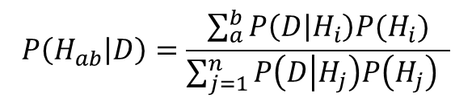
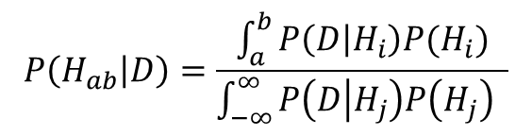
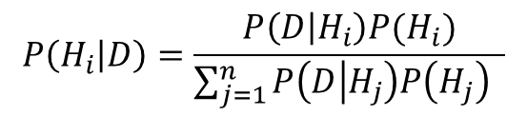
3.4 Von Einzelhypothesen- zu Bereichswahrscheinlichkeiten
Bayestheorem für eine von n alternative Hypothesen
$$P\left(H_{i} | D\right)=\frac{P\left(D | H_{i}\right)P(H_{i})}{\sum_{j=1}^{n}{P\left(D | H_{j}\right)P\left(H_{j}\right)} }$$
Bayestheorem für einen Bereich von Hypothesen
Diskrete Wahrscheinlichkeitsverteilungen
Wahrscheinlichkeitsdichte- verteilungen
Thomas Bayes (1701-1761)
$$P\left(H_{ab} | D\right)=\frac{\sum_{a}^{b}{P\left(D | H_{i}\right)P(H_{i})}}{\sum_{j=1}^{n}{P\left(D | H_{j}\right)P\left(H_{j}\right)} }$$
$$P\left(H_{ab} | D\right)=\frac{\int_{a}^{b}{P\left(D | H_{i}\right)P(H_{i})}}{\int_{−∞}^{∞}{P\left(D | H_{j}\right)P\left(H_{j}\right)} }$$
Notes:
Lynch (2007, 50), Lambert (2018, 20)

Slide 9

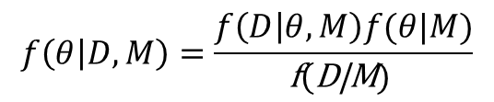

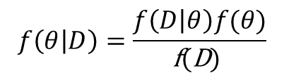
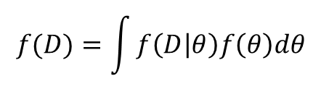
3.4 Bayestheorem & Inferenz von Parameterverteilungen
Bayessche ‚Inferenz‘: Bestimmung der Verteilung der Posteriors von Parametern:
Modelle haben nicht direkt beobachtbare Parameter; die i.d.R. mit griechische Buchstaben gekennzeichnet werden, etwa θ.
Wahrscheinlichkeit für viele Parameterwerte θ eines Modells , gegeben Daten: für jeden Wert von θ ein Prior und ein Posterior
$$Prior+Daten\underset{→}{\text{Modell}}Posterior$$
$$f\left(θ | D\right)=\frac{f\left(D | θ\right)f(θ)}{\text{f}\text{(}\text{D}\text{)} }$$
Thomas Bayes (1701-1761)
$$f\left(θ | D,M\right)=\frac{f\left(D | θ,M\right)f(θ|M)}{\text{f}\text{(}\text{D}\text{|}\text{M}\text{)} }$$
Priori-Verteilung: Anfangs-Wahrscheinlichkeits(dichte)verteilung von $θ$noch ohne Daten
Likelihood: Likelihoodfunktion für alle $θ$
Daten: Randwahrscheinlichkeit der Daten, nur einzelner Wert, skaliert/normalisiert Zähler
Posteriori-Verteilung: Wahrscheinlichkeits(dichte)verteilung von $θ$bei gegebenen Daten
Für kontinuierlichen Ergebnisraum:
Allgemein gilt („$\text{∝}$“ heißt „proportional“):
$$f(D)=\int{f\left(D | θ\right)f\left(θ\right)dθ}$$
$$Posterior∝Likelihood ∙Prior$$
9

Slide 10
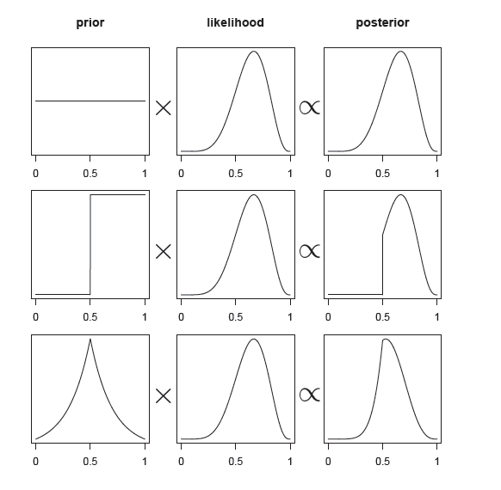
3.5 Bayessche Inferenz: Updaten von (Parameter)-Verteilungen
Prior
Likelihood
Posterior
Vgl. McElreath (2015, 38)

Slide 11
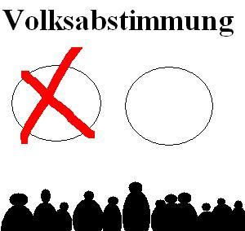
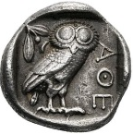
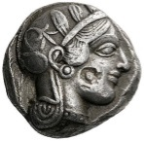
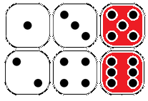

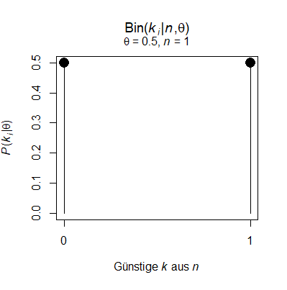
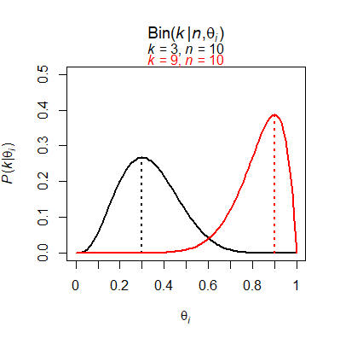
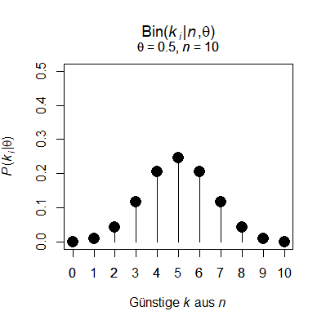
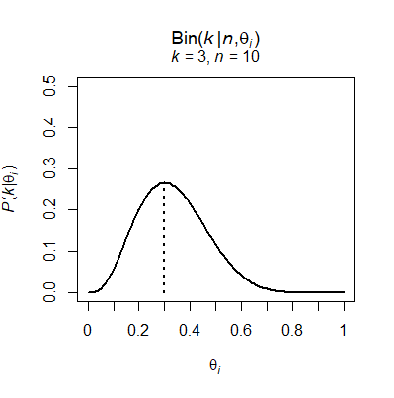
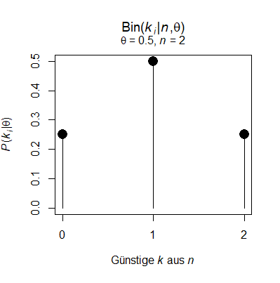
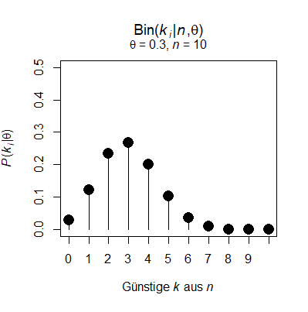
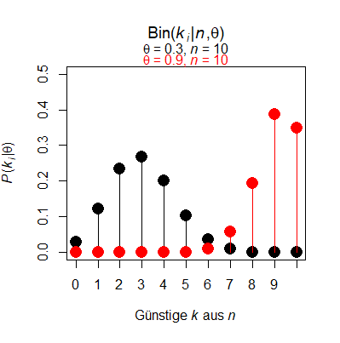
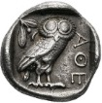
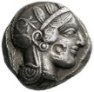





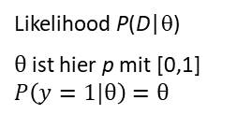
3.6 Bayessche Inferenz: Beispiel Binomial/Beta-Verteilung
Dichotome alternative Ereignisse: Bernoulli-Prozesse
Münzwurf
Ergebnis > 4
Volksentscheid
Krank/Gesund
Urne
Likelihood P(D|θ)
$θ$ist hier p mit [0,1]
$P\left(y=1|θ\right)=θ$
$$θ$$
$P\left(y=0|θ\right)=1−θ$
Weitere Voraussetzungen?
Zeitlich und räumlich gleichbleibend (stationär, keine Subgruppen)
Thomas Bayes (1701-1761)
Unabhängigkeit der Ereignisse (Krankheiten?)
Ergo: Unabhängig und identisch verteilte Zufallsvariable („i.i.d.“)
Binomialverteilung und Binomialverteilte Likelihoods
$$Bin\left(k | n,θ\right)=\left(\begin{matrix}n \\ k\end{matrix}\right)θ^{k}{(1−θ)}^{n−k}$$
Zufallsvariable k = Zahl ‚Erfolge‘ (y=1) bei n Daten
Bin(k_{i}|n,θ)
Bin(k|n,θ_{i})
Bin(k|n,θ)
n = 10
k
 | 0 | 1 | 2 | 3 | 4 | 5 | 6 | 7 | 8 | 9 | 10
0
1
2
3
4
5
6
7
8
9
10
Bayessche Statistik Daten sind gegeben, Parameter variieren in der Likelihoodfunktion.
Klassische Statistik Parameter sind gegeben und Daten variieren.
3
9
3
θ
5
9
Notes:
Iid: Lambert(2018,73) iid, oder man kann auch Zufallsstichprobe sagen Bsp: Labmert (2018, 148, Heilung von Kranken nach gabe von Medikament) Binomialkoeffizient: n!/(k!*(n-k)!), (5 über2)=10; Bei 5 Würfen 2 günstige, Wege im Paskalischen Dreieck = 10
Lynch (2007, 53), Lambert (2018, 20!, 25!) Kruschke (2010,11, 46?!, 48?!) 1 Ereignis: Bernoulli--Verteilung: Diskret mit 2 Ergebnissen. Bernoulli-Likelihood-funktion: Kontinuierlich auf Theta (Kruschke 2010,66)
https://www.numisbids.com/n.php?p=sale&sid=469&cid=13676&pg=2&so=1&search=&s=1

Slide 12
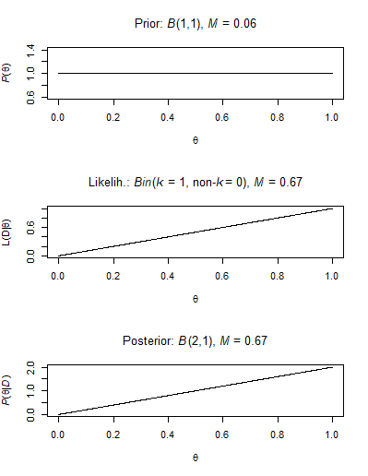
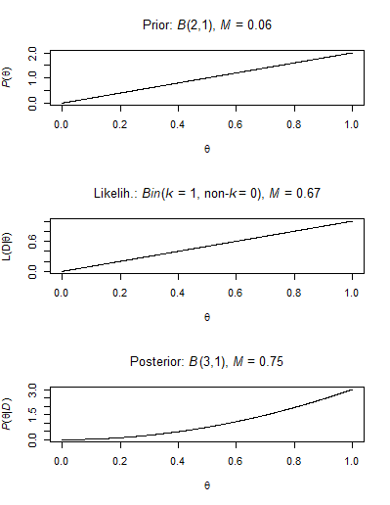
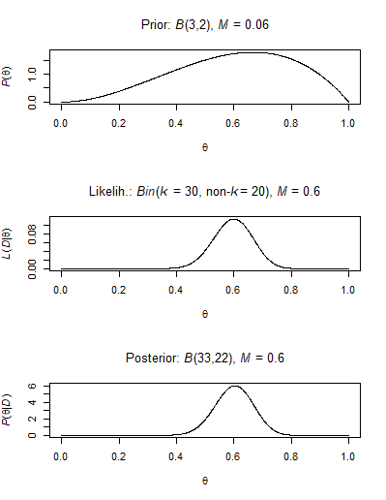
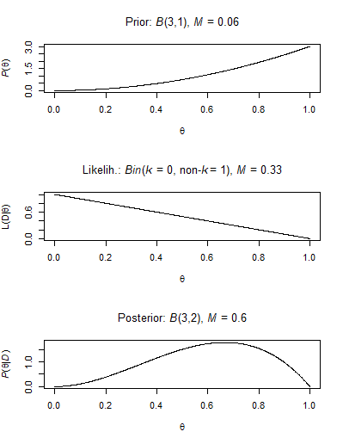
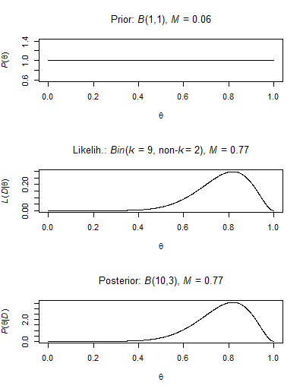
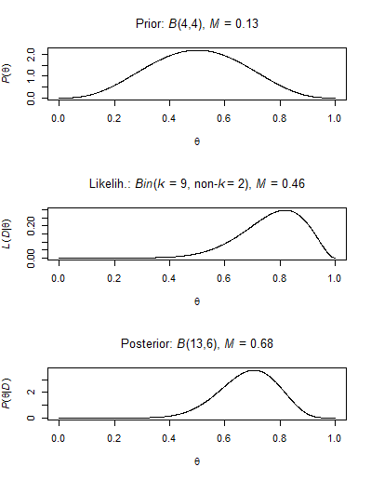
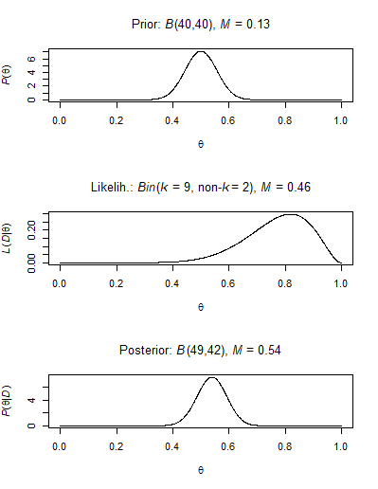
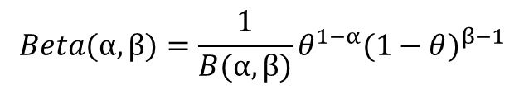







3.6 Bayessche Inferenz: Beispiel Binomial/Beta-Verteilung
$$P\left(k | n,θ\right)=\left(\begin{matrix}n \\ k\end{matrix}\right)θ^{k}{(1−θ)}^{n−k}$$
$$Beta(α,β)=\frac{1}{B(α,β)}θ^{1−α}{(1−θ)}^{β−1}$$
$$θ^{3}{(1−θ)}^{1}$$
Prior
$$θ^{3}{(1−θ)}^{2}$$
Thomas Bayes (1701-1761)
Keine Integral-
rechnung!
Likelihood
$$θ^{0}{(1−θ)}^{1}$$
$$θ^{30}{(1−θ)}^{20}$$
$${…θ}^{α+k}{(1−θ)}^{β+nk}$$
$$d.h.$$
$${… θ}^{3+0}{(1−θ)}^{1+1}$$
$${…θ}^{α+k}{(1−θ)}^{β+nk}$$
$$d.h.$$
$${… θ}^{3+30}{(1−θ)}^{2+20}$$
Posterior
12
Notes:
Eventuell auch die letzten Grafiken (low/high Prior) nebeneinander
Iid: Lambert(2018,73) iid, oder man kann auch Zufallsstichprobe sagen Bsp: Labmert (2018, 148, Heilung von Kranken nach gabe von Medikament) Binomialkoeffizient: n!/(k!*(n-k)!), (5 über2)=10; Bei 5 Würfen 2 günstige, Wege im Paskalischen Dreieck = 10
Lynch (2007, 53), Lambert (2018, 20!, 25!) Kruschke (2010,11, 46?!, 48?!) 1 Ereignis: Bernoulli--Verteilung: Diskret mit 2 Ergebnissen. Bernoulli-Likelihood-funktion: Kontinuierlich auf Theta (Kruschke 2010,66)
https://www.numisbids.com/n.php?p=sale&sid=469&cid=13676&pg=2&so=1&search=&s=1
Beta!!

Slide 13


3.7 Verteilungen: Konjugierte Verteilungen
Definition: Likelihood-Verteilung und Priori-/Posteriori-Verteilungen sind konjugiert, genau dann wenn bei gegebenem Likelihood die Posteriori-Verteilung aus der gleichen Verteilungsfamilie wie die Priori-Verteilung stammt.
Thomas Bayes (1701-1761)
$$Priori V. \underset{→}{\text{Likelihood}}Posteriori V.$$
$$Beta\underset{→}{\text{Binomial}}Beta$$
Likelihood-Verteilung | Priori-/Posteriori Verteilung
Binomial | Beta
Multinomial | Dirichlet
Poisson | Gamma
Normal (bekannte σ²) | Normal
Normal (bekanntes μ) | Inverse Gamma
13
Notes:
Kruschke (2010, 71)
McElreath(2015, 57)
Lambert(2018 ? Lynch (2007?

Slide 14

3.8 Verteilungen: Irreguläre Verteilungen
Thomas Bayes (1701-1761)
Jackman (2009), 17

Slide 15

3.9 Verteilungen: Blick auf übliche Likelihood-Verteilungen
Thomas Bayes (1701-1761)
Multivariate Student t
Multivariate Normal
Multinomial
Viele
Exponential
Gamma Log-N
Student t
Normal t
Bernulli
Negative Binomial
Poisson
Beta- Binomial
Binomial
Lambert (2018), 193

Slide 16
Teil I Grundlagen der Bayesstatistik
Philosophisch/wissenschaftstheoretischer Hintergrund:
Kapitel 1: Induktionsproblem; Hume; Popper: Falsifikationistisches Hypothesentesten; Probleme des Falsifikationismus; Voraussetzungsabhängige Induktion im theoretischen Netz?
Kapitel 2: Fisher-Statistik (NHST) als probabilistischer Falsifikationismus; Neyman-Pearson Statistik; Hybride Praxis des Hypotheen-Testens; Probleme der hybriden Standardstatistik
Grundlegende Ideen und Verfahren der Bayes-Statistik
Kapitel 3: Grundbegriffe; Bayestheorem in verschiedenen Gestalten; Wahrscheinlichkeits- vs. Dichteverteilung; Bayesianisches Updaten von Parameterverteilungen (Bsp. Betaverteilung); konjugierte Priors; wichtige Verteilungen
Kapitel 4: Bayessche Prüfung von Modellen (hier H mit Parametern): Glaubwürdigkeits- (etwa HDI) vs. Konfidenz-Intervalle; Bayessches Testen von Modellen; Bayesfaktoren; Bayes-Ockamsches Rasiermesser; nochmal ein Vergleich
16

Slide 17








4.1 Parameterschätzung & Glaubwürdigkeitsintervalle (Credible Intervalls)
Intervall höchster Dichte (IHD, eng. HDI)
manchmal auch ‚Region der höchsten posteriori Dichte‘
Zentrales Perzentilintervall (ZPI) oder ‚Zentrales Posteriori-Intervall‘
Thomas Bayes (1701-1761)
Mit uniformer Priori-Verteilung fällt der Modus des Posteriors mit Maximal- Likelihood-Schätzer zusammen.
17

Slide 18


4.1 Parameterschätzung & Glaubwürdigkeitsintervalle (Credible Intervalls)
Glaubwürdigkeitsintervalle
Vertrauensintervalle (Konfidenzintervalle)
Wahrscheinlichkeit bezieht sich auf Unsicherheit mit dem Intervall, nicht mit
dem Parameter.
Belia (2005) bat 473 Forscher/innen, die in anerkannten wissenschaftlichen Magazinen publiziert hatten, Fehlerbalken zu interpretieren. Lediglich 22% konnten die Konfidenzintervalle richtig einschätzen.
Bei unendlicher Stichprobenanzahl geht es um den Anteil von Konfidenzintervallen in denen der Parameter liegen würde.
Gegeben ein spezifisches Intervall, ist der wahre Wert entweder enthalten oder nicht.
Intervalle der Posterioriwahrscheinlichkeit
Parameter liegt mit genannter Wahrscheinlichkeit in dem Intervall
25 Stichproben mit N=20
Quelle: https://mars.wiwi.hu-berlin.de/mediawiki/mmstat3/Rfiles/R/8a48d95f205189fe046458d1576bba3d39aef005_0.pdf
18

Slide 19


4.1 Parameterschätzung & Glaubwürdigkeitsintervalle (Credible Intervalls)
Bayessche Glaubwürdigkeits-intervalle (etwa Lambert, 2018) beschreiben direkt Wahrschein-lichkeiten von Parametern (gegeben Daten), als Posteriorverteilungen.
(Hier: Parameter Theta, eine Stichprobe, N=10, Beta-verteilung einer Binomialverteilte Prävalenzvariable)
Beispiele: Es gibt mehrere Arten von Glauwürdigkeitsintervallen (hier 75%)
Intervall mit höchsen Dichten
Intervall um Mittelwert
Vorteile:
Direktere Interpretation
Priorberücksichtigung
Verwendbarkeit bei kleinen Stichproben (Lynch, 2007, pp. 342 f.)
Im Mehrdimension-alen oft (aber nicht immer) die richtigere Fragestellung (Lambert, 2018)
Erste Symptome (fiktiv) und 75% Konfidenz- (Spalten) und Glaubwürdigkeitsintervalle (Zeilen).
 | Erkältung | Grippe | Heu-schnupfen | Malaria | Glaubwürdkeit
Nießen | 80 | 54 | 94 | 13
Fieber | 10 | 30 | 1 | 20
Gliederschmerzen | 6 | 0 | 0 | 66
Kopfschmerzen | 4 | 16 | 0 | 1
Konfidenz-Summe | 86% | 92% | 94% | 82%
Quelle: Lambert, 2018, 131f und https://www.youtube.com/watch?v=wMfODgwqEr0
19

Slide 20


4.1 Parameterschätzung & Glaubwürdigkeitsintervalle (Credible Intervalls)
Modus mit HDI Median mit ZPI Mittelwert mit SDI
…der Posteriori Verteilung
Thomas Bayes (1701-1761)
https://www.r-bloggers.com/probable-points-and-credible-intervals-part-1/
20

Slide 21










4.1 Parameterschätzung & Glaubwürdigkeitsintervalle (Credible Intervalls)
Münzwurf
Thomas Bayes (1701-1761)
HDI bei einzelnen Punkthypothesen
Entscheidung: Unglaubhaft außerhalb HDI; glaubhaft (neben anderen) innerhalb HDI (Kruschke, 2010, 240)
95% HDI willkürlich wie p-Wert
Wahrscheinl. v. Hypothesenbereichen
Annahmebereich: (Punktwahrscheinlichkeit auch frequentistisch undef., Jackman, 2009): Posterior bestimmbar; P(H)>P(~H) Krit. denkbar
ROPE (Region of practical Equivalence). Entscheidung contra H0: HDI außerhalb; pro: HDI innerhalb (Kruschke, 2010, 244f.)
21
Notes:
https://www.fil.ion.ucl.ac.uk/~wpenny/bdb/bmc.pdf
doingbayesiandataanalysis.blogspot.com/2013/08/how-much-of-bayesian-posterior.html

Slide 22







4.1 Parameterschätzung & Glaubwürdigkeitsintervalle (Credible Intervalls)
Münzwurf
Thomas Bayes (1701-1761)
HDI bei einzelnen Punkthypothesen
Entscheidung: Unglaubhaft außerhalb HDI; glaubhaft (neben anderen) innerhalb HDI (Kruschke, 2010, 240)
95% HDI willkürlich wie p-Wert; 50% HDI gleicher Wahrscheinlichkeit pro & contra
Informativer Prior kann (muss aber nicht) eingehen.
Wahrscheinl. v. Hypothesenbereichen
Annahmebereich: (Punktwahrscheinlichkeit auch frequentistisch undef., Jackman, 2009): Posterior bestimmbar; P(H)>P(~H) Krit. denkbar
ROPE (Region of praktikal Equivalence). Entscheidung contra H0: HDI außerhalb; pro: HDI innerhalb (Kruschke, 2010, 244f.)
Bsp. Kruschke (2010, 223)
22
Notes:
https://www.fil.ion.ucl.ac.uk/~wpenny/bdb/bmc.pdf

Slide 23







4.2 Modelltestung über verschiedene Parameter
Beispiele
Verschiedene Funktionen M₁: Potenzfunktion, $y=x^{c}$ M₂: Exponentialfunktion, $y=c^{x}$
Verschiedene Parameter bei gegebener Funktion M₁: Münze fair M₂: M$ünze unfair$
Verschiedene Funktionen und verschiedene Parameter M₁: Potenzfunktion mit Parameterschätzung M₂: Exponentialfunktion mit Parameterschätzung
Thomas Bayes (1701-1761)
$$P\left(M_{1} | D\right)=\frac{P\left(D | M_{1}\right)P(M_{1})}{P\left(D | M_{1}\right)P\left(M_{1}\right)+P\left(D | M_{2}\right)P(M_{2})}$$
$$\frac{P\left(M_{1} | D\right)}{P\left(M_{2} | D\right)}=\frac{P\left(D | M_{1}\right)P(M_{1})}{P\left(D | M_{2}\right)P(M_{2})}$$
$$P\left(D | M\right)=\int{P\left(D | θ\right)P\left(θ | M\right)}\text{d}θ$$
$$\frac{P\left(M_{1} | D\right)}{P\left(M_{2} | D\right)}=\frac{\int{P\left(D | θ_{1}\right)P\left(θ_{1} | M_{1}\right)P(M_{2})dθ_{1}}}{\int{P\left(D | θ_{2}\right)P\left(θ_{2} | M_{2}\right)P(M_{1})}dθ_{2}}$$
23
Notes:
Siehe etwa Wagenmaker (2010)

Slide 24





4.3 Modelltestung: Bayesfaktor
Bayesfaktor, BF₁₂ (Jeffreys, 1961, vgl. auch Wagenmaker 2013, 105)
$$\frac{P\left(D | M_{1}\right)}{P\left(D | M_{2}\right)}=\frac{P\left(M_{1} | D\right)P(M_{2})}{P\left(M_{2} | D\right)P(M_{1})}$$
$$= \frac{\int{P\left(D | θ_{1}\right)P\left(θ_{1} | M_{1}\right)dθ_{1}}}{\int{P\left(D | θ_{2}\right)P\left(θ_{2} | M_{2}\right)}dθ_{2}}$$
Thomas Bayes (1701-1761)
$$P\left(M_{1} | D\right)=\frac{P\left(D | M_{1}\right)P(M_{1})}{P\left(D | M_{1}\right)P\left(M_{1}\right)+P\left(D | M_{2}\right)P(M_{2})}$$
$$\frac{P\left(M_{1} | D\right)}{P\left(M_{2} | D\right)}=\frac{P\left(D | M_{1}\right)P(M_{1})}{P\left(D | M_{2}\right)P(M_{2})}$$
Die marginalen Likelihoods der Daten gegeben das Modell, $P\left(D | M\right)$, beinhalteten (a) Likelihoods Daten gegeben Parameter, $P\left(D | θ_{1}\right),$ (b) Prior d. Parameter gegeben Modell, $P\left(θ_{1} | M_{1}\right)$. Beachte: Im Marginal-Likelihood steckt ein Prior. Es sind zusammenfassende Punktwerte, etwaige Likelih./Priori-Vert. sind in den Integralen.
$$P\left(D | M\right)=\int{P\left(D | θ\right)P\left(θ | M\right)}\text{d}θ$$
$$\frac{P\left(M_{1} | D\right)}{P\left(M_{2} | D\right)}=\frac{\int{P\left(D | θ_{1}\right)P\left(θ_{1} | M_{1}\right)P(M_{2})dθ_{1}}}{\int{P\left(D | θ_{2}\right)P\left(θ_{2} | M_{2}\right)P(M_{1})}dθ_{2}}$$
24
Notes:
Siehe etwa Wagenmaker (2010)

Slide 25
















4.4 Modelltestung: H0 gegen Alternativhypothese
M1: Nullh. θ_{k}= θ_{nk} = .5
M2: Alle θ
Münzwurf
Parameterprior:
Parameterprior: θ = .5,
1 mal
9 mal (k)
$$P\left(θ | M\right)$$
$$P\left(θ | M\right)$$
Thomas Bayes (1701-1761)
$$\frac{P\left(M_{1} | D\right)}{P\left(M_{2} | D\right)}=\frac{P\left(D | M_{1}\right)P(M_{1})}{P\left(D | M_{2}\right)P(M_{2})}$$
$$P\left(D | θ\right)$$
$$P\left(D | θ\right)$$
$$P\left(D | M\right)=\int{P\left(D | θ\right)P\left(θ | M\right)}\text{d}θ$$
$$\frac{P\left(M_{1} | D\right)}{P\left(M_{2} | D\right)}=\frac{\int{P\left(D | θ_{1}\right)P\left(θ_{1} | M_{1}\right)P(M_{2})dθ_{1}}}{\int{P\left(D | θ_{2}\right)P\left(θ_{2} | M_{2}\right)P(M_{1})}dθ_{2}}$$
$$P\left(D | M\right)$$
$$\left(\begin{matrix}10 \\ 9\end{matrix}\right){.5}^{10}=.001$$
$$P\left(D | M\right)$$
$$.090$$
Moderate Evidenz gegen M1 (Null) und für die M2; M2 knapp 10 mal wahrscheinlicher als M1
$${BF}_{12}=\frac{P\left(D | M_{1}\right)}{P\left(D | M_{2}\right)}=\frac{P\left(D | M_{1}\right)P(M_{2})}{P\left(D | M_{2}\right)P(M_{1})}$$
$$= \frac{\int{P\left(D | θ_{1}\right)P\left(θ_{1} | M_{1}\right)dθ_{1}}}{\int{P\left(D | θ_{2}\right)P\left(θ_{2} | M_{2}\right)}dθ_{2}}$$
$$= \frac{.0097}{.091}= .106$$
25
Notes:
Wagenmaker (2010) für eine einfache direkte formal binomiale Lösung Kleine Stichproben können bedeutsame Ergebnisse haben.

Slide 26




4.4 Modelltestung: H0 gegen Alternativhypothese
M1: Nullhypothese
M2: Alle θ
Münzwurf
Parameterprior:
Parameterprior: θ = .5,
4 mal
6 mal (k)
$$P\left(θ | M\right)$$
$$P\left(θ | M\right)$$
Thomas Bayes (1701-1761)
Vorteile Bayessches Hypothesentesten
Kleine Stichproben können informativ sein
Evidenz für die Alternativhypothese
$$P\left(D | θ\right)$$
$$P\left(D | θ\right)$$
Evidenz für die Nullhypothese
$$P\left(D | M\right)$$
$$\left(\begin{matrix}10 \\ 6\end{matrix}\right){.5}^{10}=.205$$
$$P\left(D | M\right)$$
$$.091$$
$${BF}_{12}=\frac{P\left(D | M_{1}\right)}{P\left(D | M_{2}\right)}=\frac{P\left(D | M_{1}\right)P(M_{2})}{P\left(D | M_{2}\right)P(M_{1})}$$
$$= \frac{\int{P\left(D | θ_{1}\right)P\left(θ_{1} | M_{1}\right)dθ_{1}}}{\int{P\left(D | θ_{2}\right)P\left(θ_{2} | M_{2}\right)}dθ_{2}}$$
Anekdotische Ev. für M1 (für Nullh.)
$$= \frac{.205}{.091}=2.24$$
26

Slide 27





4.4 Modelltestung: H0 gegen Alternativhypothese
M1: Nullhypothese
M2: Alle θ
Münzwurf
Parameterprior:
Parameterprior: θ = .5,
10 mal
11 mal (k)
$$P\left(θ | M\right)$$
$$P\left(θ | M\right)$$
Thomas Bayes (1701-1761)
Vorteile Bayessches Hypothesentesten
Kleine Stichproben können informativ sein
Evidenz für die Alternativhypothese
$$P\left(D | θ\right)$$
$$P\left(D | θ\right)$$
Evidenz für die Nullhypothese
$$P\left(D | M\right)$$
$$\left(\begin{matrix}21 \\ 11\end{matrix}\right){.5}^{21}=.17$$
$$P\left(D | M\right)$$
$$.04$$
$${BF}_{12}=\frac{P\left(D | M_{1}\right)}{P\left(D | M_{2}\right)}=\frac{P\left(D | M_{1}\right)P(M_{2})}{P\left(D | M_{2}\right)P(M_{1})}$$
$$= \frac{\int{P\left(D | θ_{1}\right)P\left(θ_{1} | M_{1}\right)dθ_{1}}}{\int{P\left(D | θ_{2}\right)P\left(θ_{2} | M_{2}\right)}dθ_{2}}$$
$$= \frac{.17}{.04}=3.88$$
Moderate Ev. für M1 (für Nullh.)
27

Slide 28


4.4 Modelltestung: Andere Punkthypothesen
M1: Punkthypothese
M2: Alle θ
Münzwurf
Parameterprior: θ = .5,
M = 0.6
Parameterprior:
4 mal
6 mal (k)
$$P\left(θ | M\right)$$
$$P\left(θ | M\right)$$
Thomas Bayes (1701-1761)
Vorteile Bayessches Hypothesentesten
Kleine Stichproben können informativ sein
Evidenz für die Alternativhypothese
$$P\left(D | θ\right)$$
$$P\left(D | θ\right)$$
Evidenz für die Nullhypothese
Nullhypothese hat keinen Sonderstatus
Hypothesen über alternative Parameterverteilungen
$$P\left(D | M\right)$$
$$\left(\begin{matrix}10 \\ 6\end{matrix}\right){.6}^{6}{.4}^{4}=.250$$
$$P\left(D | M\right)$$
$$.091$$
$${BF}_{12}=\frac{P\left(D | M_{1}\right)}{P\left(D | M_{2}\right)}=\frac{P\left(D | M_{1}\right)P(M_{2})}{P\left(D | M_{2}\right)P(M_{1})}$$
$$= \frac{\int{P\left(D | θ_{1}\right)P\left(θ_{1} | M_{1}\right)dθ_{1}}}{\int{P\left(D | θ_{2}\right)P\left(θ_{2} | M_{2}\right)}dθ_{2}}$$
Anekdotische Ev. für M1
$$= \frac{.250}{.091}=2.74$$
28

Slide 29





4.5 Modelltestung: Hypothesen über Parameterverteilungen
M1: „Nullhypothese“
M2: Alternativhyp.
Münzwurf
4 mal
6 mal (k)
$$P\left(θ | M\right)$$
$$P\left(θ | M\right)$$
Thomas Bayes (1701-1761)
Vorteile Bayessches Hypothesentesten
Kleine Stichproben können informativ sein
Evidenz für die Alternativhypothese
$$P\left(D | θ\right)$$
$$P\left(D | θ\right)$$
Evidenz für die Nullhypothese
Nullhypothese hat keinen Sonderstatus
Hypothesen über alternative Parameterverteilungen
Automatisch natürliche Berücksichtigung der Komplexität
$$P\left(D | M\right)$$
$$P\left(D | M\right)$$
$.$15
$$.006$$
$${BF}_{12}=\frac{P\left(D | M_{1}\right)}{P\left(D | M_{2}\right)}=\frac{P\left(D | M_{1}\right)P(M_{2})}{P\left(D | M_{2}\right)P(M_{1})}$$
$$= \frac{\int{P\left(D | θ_{1}\right)P\left(θ_{1} | M_{1}\right)dθ_{1}}}{\int{P\left(D | θ_{2}\right)P\left(θ_{2} | M_{2}\right)}dθ_{2}}$$
Sehr starke Ev. für M1
$$= \frac{.017}{.0004}=23.90$$
29

Slide 30

4.6 Inkludierte Hypothesen & Bayesian Occams Razor
Bayesian Occams Razor (vgl. auch AIC, BIC)
Jeffreys & Berger (1992); Tenenbaum & Griffith (2001b); Navarro et al. (2012); von Sydow (2011, 2016, 2018), Wagenmaker et al. (2010), Lee & Wagenmaker (2013).
Likelihood P(D|Mx)
Thomas Bayes (1701-1761)
Vorteile Bayessches Hypothesentesten
Kleine Stichproben können informativ sein
Evidenz für die Alternativhypothese
H1
H2
Evidenz für die Nullhypothese
70
71
72
73
74
75
76
77
78
79
Nullhypothese hat keinen Sonderstatus
H2
H1
Hypothesen über alternative Parameterverteilungen
Strong vs. weak Sampling: Likelihood bezieht Größe des Bereichs ein (strong sampling) oder nicht (weak sampling).
Extensionale vs. intensionale Wahrscheinlichkeit: Extensional: relative Häufigkeiten; Intensional: Größe des Bereichs spielt eine Rolle, und eine spezifischere Hypothese kann wahrscheinlicher als die allge. werden. (auch als psychologische Theorie, von Sydow, 2011, 2016, 2018)
Automatisch natürliche Berücksichtigung der Komplexität
H1
H2
Extension: Fälle in Menge
Intension: Bedeutung
30
Notes:
Kruschke (2010, 89) Lee & Wagenmaker (2013), 103, 107

Slide 31
4.7 Noch einmal ein Vergleich…
Wahrscheinlichkeit als rationaler, datenbasierter Glaube
Ergebnis sind die Posteriorwahr-scheinlichkeiten oder Bayesfaktoren
Wahrscheinlichkeit als Grenzwert der relativen Häufigkeiten
Ergebnis ist der schwer interpretierbare p-Wert
Sir Roland Fisher (1890-1962)
Thomas Bayes (1701-1761)
Es geht um alle interessierenden Hypothesen, P(H_{i}|D), die jew. konfirmiert und diskonfirmiert werden können.
Parameter θ sind variabel, Daten fix
Priors können berücksichtigt werden
Carl Sagan: “extraordinary claims require extraordinary evidence”.
Abbruchsregel nach Evidenz möglich (Wagenmaker, 2007; Wagenmaker et al, 2010, cf. Wagenmaker 2013, 109)
Es geht statistisch um das Verwerfen der H₀. Strenggenommen wird weder die H₁ noch die H₀ nie gestützt/konfirmiert.
Parameter θ sind fix, Daten variabel
Priors dürfen nicht berücksichtigt werden
(Uneffektive) Apriori-Abbruchsregel
Flexibel (weniger etablierte Standardverfahren? -> Teil III)
Nimmt an Bedeutung zu, wird aber noch immer selten in Zeitschriften verlangt
Standardverfahren
Wird noch immer meistens von Zeitschriften/Gutachtern erwartet
31
Notes:
Lambert(2018) Lynch (2007)
Kruschke (2010, 71)
Wagenmaker (2013, 108): Sagan

Slide 32
Teil I Grundlagen der Bayesstatistik
Philosophisch/wissenschaftstheoretischer Hintergrund:
Kapitel 1: Induktionsproblem; Hume; Popper: Falsifikationistisches Hypothesentesten; Probleme des Falsifikationismus; Voraussetzungsabhängige Induktion im theoretischen Netz?
Kapitel 2: Fisher-Statistik (NHST) als probabilistischer Falsifikationismus; Neyman-Pearson Statistik; Hybride Praxis des Hypotheen-Testens; Probleme der hybriden Standardstatistik
Grundlegende Ideen und Verfahren der Bayes-Statistik
Kapitel 3: Grundbegriffe; Bayestheorem in verschiedenen Gestalten; Wahrscheinlichkeits- vs. Dichteverteilung; Bayesianisches Updaten von Parameterverteilungen (Bsp. Betaverteilung); konjugierte Priors; wichtige Verteilungen
Kapitel 4: Bayessches Prüfung von Modellen (hier H mit Parametern): Glaubwürdigkeits- (etwa HDI) vs. Konfidenz-Intervalle; Bayessches Testen von Modellen; Bayesfaktoren; Bayes-Ockamsches Rasiermesser; nochmal ein Vergleich
32

Slide 33
Ausgewählte Literatur Bayes-Statistik
Kruschke, J. K. (2010). Doing Bayesian Data Analysis – A Tutorial with R and Bugs. Academic Press/Elsevier.
Lambert, B. (2018). A Student‘s Guide to Bayesian Statistics. Los Angeles, London: Sage.
Lee, M. & E.-J. Wagenmakers (2013). Bayesian Cognitive Modelling: A practical course. Cambridge, UK: Cambridge University Press.
Lynch, S. M. (2007). Introduction to Applied Bayesian Statistics and Estimation for Social Scientists. Berlin, Heidelberg: Springer.
McElreath (2015). Statistical Rethinking. A Bayesian Course with Examples in R and STAN. Boca Raton ; London ; New York: CRC Press.
McKay (2003). Information Theory, Inference, and Learning Algorithms. Copyright Cambridge University Press.
Wagenmaker et al. (2010). Bayesian Hypothesis Testing for Psychologists – A Tutorial on the Savage-Dickey Method. Cognitive Psychology, 60, 158-189.
Thomas Bayes (1701-1761)
33

Slide 34

Freitag (13 – 18 Uhr) 13:00 Begrüßung & Ablauf
13:30 – 14:45 Teil I, Kapitel 1
14:45 – 15:00 Kaffee-Pause
15:00 – 16:15 Teil I, Kapitel 2
16:15 – 16:45 Kaffee-Pause, Installation
16.45 – 18:00 Teil II, Kapitel 3
Samstag (9 – 13 Uhr) 9:00 – 10:00 Teil II, Kapitel 4
10:00 – 10:15 Kaffee-Pause 10:15 – 11:45 Teil III, Kapitel 5
11:45 – 12:00 Kaffee-Pause
12:00 – 13:00 Teil III, Kapitel 6
Teil I: Grundlagen der Bayesstatistik
Teil II: Einführung in R
Teil III: Pakete zum Bayesschen Hypothesentesten
34

Slide 35





Einführung in das Bayessche Hypothesentesten Workshop, 12.-13.10.2018, Psychologisches Institut Heidelberg
Momme v. Sydow¹ Ulf Mertens²
¹Ludwig-Maximilians-Universität München Munich Center for Mathematical Philosophy (MCMP) Wissenschaftstheorie
²Ruprecht-Karls-Universität Heidelberg Psychologisches Institut Abteilung für Statistik
Notes:
Sprachliches Durcheinander
Weiteres: WST, falsch-positiv Rate Folie 14; Gitlab auf 44?

